Slide 1
TRAINEE VIBRA 2027 · CASE TECNOLOGIA E DADOS
MOVER
O problema está no cadastro e no contrato.
Câmera e algoritmo não resolvem isso.
Kauan Christofaro
Sistemas de Informação · UFF
Notes:
[0:00 a 0:10] Bom dia. Sou Kauan Christofaro. Nos próximos sete minutos eu me apresento rapidamente e mostro como li o case da MOVER: o diagnóstico, o caminho que escolhi, o que deixo para trás e como usei IA, incluindo os pontos em que discordei dela.

Slide 2
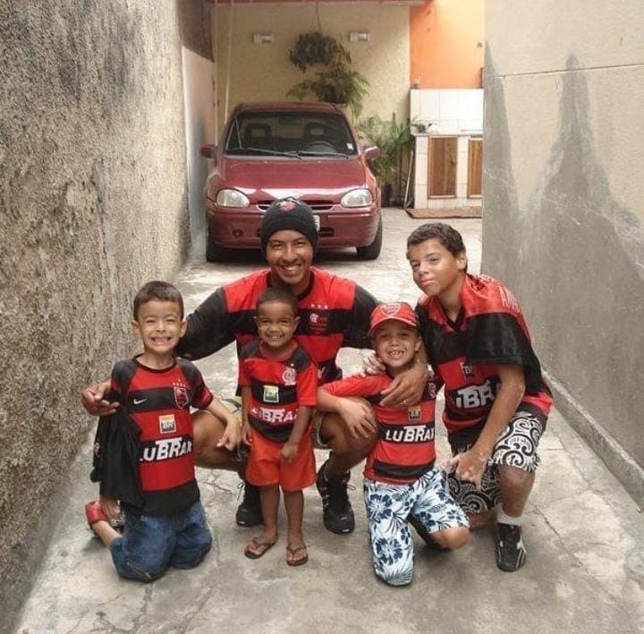
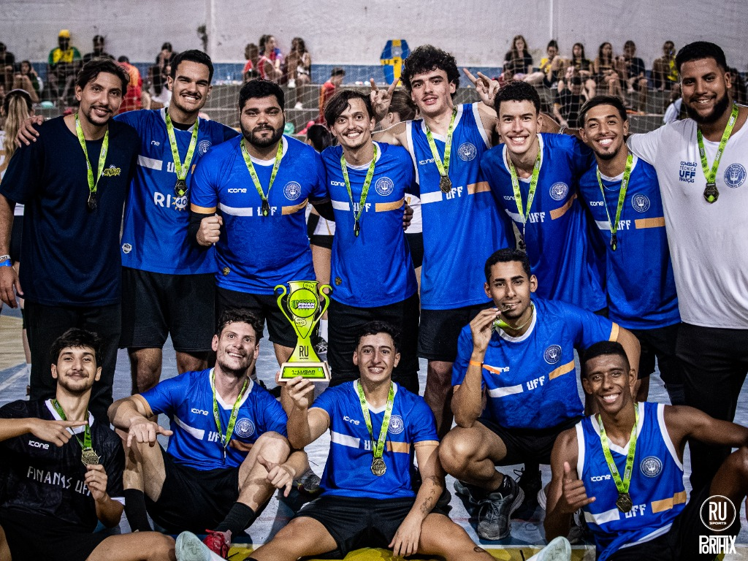
QUEM SOU
KAUAN CHRISTOFARO
FORMAÇÃO
Bacharelado em Sistemas de Informação na UFF (conclusão dez/2026) ·
Pesquisa em Machine Learning aplicado à detecção de anomalias.
EXPERIÊNCIA
Cerca de 3 anos de experiência como Analista de Dados e BI (BNDES e T.O. Brasil).
1º CONTATO COM A MARCA
ESPORTE E EQUIPE
Lubrax e BR estampados no uniforme do meu time do coração na 1ª ida ao Maracanã.
Vôlei no lazer e em competições pela atlética e pelo time da UFF.
O QUE ME MOVE
Transformar dados dispersos em visão clara para tomada de decisão.
MOVER · Trainee Vibra 2027 · Tecnologia e Dados
02
Notes:
[0:10 a 0:50, uns 40s] Concluo Sistemas de Informação na UFF no fim deste ano, onde também pesquiso Machine Learning voltado à detecção de anomalias. Tenho cerca de três anos de experiência como analista de dados e BI, passando pelo BNDES e pela T.O. Brasil. O que me move é transformar dados dispersos em visão clara para tomada de decisão. E trago dois fatos pessoais: meu primeiro contato com a marca foi ainda criança, vendo o Lubrax estampado no uniforme do meu time do coração na minha primeira ida ao Maracanã; e no lazer pratico vôlei, competindo pela minha atlética e pelo time da UFF. Foi com essa cabeça de olhar o dado antes da ferramenta que li o case da MOVER.

Slide 3
01
DIAGNÓSTICO
A MOVER não sabe quem passa pela catraca
410 mil
5 sistemas
3,8%
33% → 19%
vêm de plataforma, mas geram só 19% da receita
"alunos ativos" somados de 5 sistemas.
O case admite que 12% a 20% podem ser duplicados.
que não conversam entre si, herdados da compra de 4 redes.
São cerca de 180 unidades em 7 estados.
da receita vai embora em fraude e chargeback.
Há dois anos era metade disso.
O teste com câmera ficou abaixo do prometido: o facial cortou 45% da fraude (o fornecedor falava em 80%), formou fila no pico, errou mais com parte do público e gerou alerta de LGPD. Os 7 pilotos de IA também não escalaram.
Antes de qualquer ferramenta, a MOVER precisa saber quem é cada aluno e exigir isso em contrato.
MOVER · Trainee Vibra 2027 · Tecnologia e Dados
03
Notes:
[0:50 a 1:30, uns 40s] A MOVER cresceu comprando quatro redes e ficou com cinco sistemas que não conversam. Por isso os 410 mil alunos são uma soma de cadastros, com muita gente contada duas vezes. Sem saber quem é quem, a empresa não cumpre a promessa de treinar em qualquer unidade e não consegue separar os 3,8% de perda entre plano compartilhado, entrada fantasma e cobrança contestada. Um terço dos alunos vem de plataforma, e quem fica com o relacionamento e os dados é a plataforma. O facial e os sete pilotos tentaram resolver isso com ferramenta, e o problema continuou lá, no cadastro e no contrato.

Slide 4
01
DIAGNÓSTICO · CONTAS COM OS NÚMEROS DO CASE
Com os números do case, a câmera não chega à meta
BASE REAL
ALUNO DE PLATAFORMA
PERDA COM FRAUDE (% DA RECEITA)
328 a 361 mil
≈ 4,4 visitas/mês
alunos únicos, se a duplicidade do case se confirmar
frequência implícita no mix de 33% dos alunos e 19% da receita
410 mil × (1 − 12% a 20%)
São 49 a 82 mil registros a mais do que pessoas.
Nos primeiros 28 dias eu meço onde a base cai nessa faixa.
(19÷33)÷(81÷67)×129 ≈ R$ 61
Rende cerca de 48% do aluno direto. Para empatar com R$ 129 pagando R$ 14 por visita, teria de ir 9,2 vezes por mês.
Mesmo assim, cortar esse grupo tiraria 19% da receita.
Custo: cerca de 1,5% da receita de um ano.
O ganho líquido no primeiro ano fica em 0,21 ponto, e a perda continua acima de 1,9%.
Contas feitas só com números do case. O case não informa a divisão do 3,8% nem o NPS atual.
MOVER · Trainee Vibra 2027 · Tecnologia e Dados
04
Notes:
[1:30 a 2:05, uns 35s] Fiz três contas com os números do case. A base real fica entre 328 e 361 mil alunos únicos. Se um terço dos alunos gera 19% da receita, o aluno de plataforma rende uns 61 reais por mês, o que dá umas 4,4 visitas. Ele vale menos da metade do aluno direto, mas cortar esse grupo de uma vez abriria um buraco de 19% na receita, bem maior que os 3,8% da fraude. E o facial na rede inteira, com o resultado do teste, deixaria a perda em 2,09%, ainda acima da meta, custando 1,5% da receita. Sobram 0,21 ponto no primeiro ano.

Slide 5
02
O CAMINHO
Identidade única e check-in de sessão. A câmera fica fora deste ciclo.
1
Identidade cadastral
2
Check-in de sessão
3
Porta no pico
O mesmo aluno reconhecido nos 5 sistemas, com uma camada por cima.
Os ERPs ficam como estão por 12 meses.
Código de uso único, válido por pouco tempo e ligado à visita.
QR estático fica de fora.
Plano B auditável na entrada, com opção para quem está sem celular. A recepção não precisa improvisar.
MAIOR PLATAFORMA · 4 MESES
RECONHECIMENTO FACIAL
PILOTOS DE IA
Renova só com o beneficiário reconhecível no check-in.
Se recusar, acordo-ponte de 4 meses com saída automática, sem ampliar volume anônimo nem incluir unidades novas.
Sai deste ciclo e também não fica como plano B.
As 3 unidades de teste desligam até o dia 60 e passam a usar o mesmo pacote.
Pauso os 7 do jeito que estão até o dia 90.
Depois, um único piloto feito com os professores: avisa quando a frequência de um aluno cai, e o professor faz o contato.
MOVER · Trainee Vibra 2027 · Tecnologia e Dados
05
Notes:
[2:05 a 2:50, uns 45s] Escolhi criar uma camada de identidade que conversa com os cinco sistemas, sem trocar nenhum deles neste ciclo, e um check-in de sessão: um código de uso único, que vale por poucos segundos para aquela visita. Recuso o QR estático porque ele é a mesma credencial que se empresta hoje. A entrada no pico precisa de um plano B auditável, que funcione também para quem está sem celular. Travei três decisões. A maior plataforma só renova se entregar o beneficiário identificável no check-in; se recusar, abro um acordo-ponte de quatro meses com saída automática. O facial sai do ciclo, e as três unidades de teste desligam até o dia 60. Os sete pilotos de IA ficam pausados, e depois do dia 90 entra um único piloto, desenhado com os professores.

Slide 6
02
O CAMINHO · POR QUÊ (FONTES DE FORA DO CASE)
O que mercado, regulação e pesquisa mostram
MERCADO
PLATAFORMAS
BIOMETRIA
RETENÇÃO
Rede grande exige sistemas integrados
A identidade fica com a plataforma
Biometria é dado sensível
Frequência prevê abandono
A BlueFit tem 176 unidades e 431 mil alunos, porte parecido com o da MOVER.
A Smart Fit promete treino em qualquer unidade, trata a integração como um trabalho grande e já usa código temporário na catraca no Convidado Black.
Wellhub e TotalPass pedem que a academia denuncie só depois do fato.
O Sindfit-CE aconselha até 30% em agregadores: se o aluno falta, a academia não recebe.
Está na LGPD (arts. 5º, II e 11). A Autoridade Nacional de Proteção de Dados (ANPD) abriu consulta e já fiscalizou facial em 23 clubes.
Para o Instituto Brasileiro de Defesa do Consumidor (Idec), sem alternativa não biométrica o consentimento não é livre.
O Instituto Nacional de Padrões e Tecnologia dos EUA (NIST) mede erros diferentes entre grupos.
Pesquisas mostram que ir ≤3 vezes/mês leva à desistência, e ir de 4 a 6 vezes/mês já é zona de risco de cancelamento (onde cai a média de ~4,4 idas/mês da plataforma).
Por isso, o único piloto de IA monitora dias seguidos sem treino e queda na frequência do aluno para o professor fazer o contato.
% DOS ALUNOS EM AGREGADORES
Panorama Fitness Brasil 2024 · InvestNews · Smart Fit App
Wellhub Partner Academy · TotalPass · Diário do Nordeste · Cade 2022/2025
LGPD · ANPD 2025 · Idec 2025 · NIST FRTE / NISTIR 8280
RBCE/SciELO · IJERPH 2021 · Psych. Sport & Exercise 2020
MOVER · Trainee Vibra 2027 · Tecnologia e Dados
06
Notes:
[2:50 a 3:20, uns 30s] Busquei referências fora do case em quatro frentes. No mercado, a BlueFit tem o porte da MOVER, e a Smart Fit mostra que treinar em qualquer unidade depende de sistemas integrados, além de já usar código temporário na catraca no Convidado Black. Wellhub e TotalPass pedem à academia que denuncie depois do fato, e o Sindfit-CE aconselha no máximo 30% dos alunos em agregadores porque, no pagamento por visita, se o aluno adoece ou viaja a academia não recebe; a MOVER já está em 33%. Biometria é dado sensível, em regulação pela ANPD, e o NIST mede erro desigual entre grupos. Por fim, estudos ligam até 6 visitas por mês e dias sem treino ao abandono, faixa onde cai a média implícita de 4,4 visitas da plataforma.

Slide 7
02
O CAMINHO · A META
3,8% para 1,9% em 12 meses: uma alavanca por tipo de perda
PLANO COMPARTILHADO
ENTRADA FANTASMA
COBRANÇA CONTESTADA
■ Regra de velocidade: uma identidade só pode ter uma visita aberta
■ Token de uso único (lógica do Convidado Black da Smart Fit: CPF + unidade + código temporário na catraca)
■ Check-in ao vivo no canal da plataforma até o dia 60
■ Validador na catraca, que confere se aquele ID pode entrar
■ Registro de presença ligado à identidade e ao token
■ Dossiê de presença por visita
■ Conciliação automática de cobrança e repasse
■ Playbook de contestação
CORTE NA FRAUDE: QUANTO A META PEDE
As três alavancas rodam ao mesmo tempo. O case não diz quanto cada tipo pesa no 3,8%, então não chuto um residual. O baseline do dia 28 define o esforço em cada uma, e a meta continua a mesma.
MOVER · Trainee Vibra 2027 · Tecnologia e Dados
07
Notes:
[3:20 a 3:50, uns 30s] Trato 1,9% como a meta do caminho. O case cita três tipos de perda, e eu ataco os três juntos. Para plano compartilhado, regra de velocidade e token de uso único, na mesma lógica do Convidado Black da Smart Fit: amarra CPF e unidade e gera um QR temporário para a catraca. Para entrada fantasma, validador na catraca e presença ligada à identidade. Para chargeback, dossiê de presença, conciliação automática e playbook de contestação. O case não diz quanto pesa cada tipo, então uso o dia 28 para calibrar o esforço.

Slide 8
02
O CAMINHO · DO QUE ABRO MÃO
O que deixo para trás com esta escolha
ABRO MÃO DE
CONSEQUÊNCIAS QUE ACEITO
×
Do atalho da câmera e da promessa de 80% do fornecedor
A fraude pode cair mais devagar nos primeiros meses
×
Dos 45% de redução nas 3 unidades de teste, até o pacote novo fazer efeito
×
De parecer inovador agora: não escolho um vencedor entre os 7 pilotos e não ponho IA no antifraude
Se a maior parte do 3,8% for contestação de aluno que parece legítimo, chegar a 1,9% fica mais difícil
×
De trocar os 5 sistemas em 12 meses
×
Na negociação com a plataforma, abro mão de:
▸ Renovar como está (sem saber quem passa na catraca)
▸ Cortá-la de uma vez (abriria um rombo imediato de 19% na receita)
▸ Garantir a manutenção dos 33% de alunos vindos de agregadores
▸ Dar um segundo prazo se a alternativa atrasar após os 4 meses
Se recusar a identidade, abro um acordo-ponte de 4 meses com saída automática: quem não migrar para plano direto ou outro agregador deixa de entrar por esse benefício
O app só escala depois de aguentar o pico, e com uma opção para quem está sem celular
MOVER · Trainee Vibra 2027 · Tecnologia e Dados
08
Notes:
[3:50 a 4:25, uns 35s] Abro mão do atalho da câmera e da promessa de 80%. Também perco os 45% de redução das três unidades enquanto o pacote novo não faz efeito. Não vou eleger um vencedor entre os sete pilotos só para parecer inovador, não vou trocar os cinco sistemas e não renovo a plataforma como está. Aceito que a fraude pode cair mais devagar no começo e que, se a maior parte do 3,8% for contestação de aluno legítimo, 1,9% fica mais difícil. Se a plataforma recusar a identidade, abro um acordo-ponte de quatro meses com saída automática, sem ampliar volume anônimo nem dar segundo prazo: quem não migrar para plano direto ou para outro agregador deixa de entrar por esse benefício, e esse grupo fica como teto explícito da visão única.

Slide 9
02
O CAMINHO · PRIMEIROS PASSOS
Alavancas funcionando antes do dia 90
DIA 28
DIA 60
DIA 90
4 MESES
12 MESES
MEDIR
PRODUÇÃO
CONSELHO
PLATAFORMA
META
▸ Separar o 3,8% por tipo, canal e unidade
▸ Cruzar o CPF nos 5 sistemas
▸ Escolher ~20 unidades críticas e um controle
▸ Pedir a identidade à plataforma por escrito
▸ Validador, regra de velocidade, token e conciliação funcionando nas ~20 unidades
▸ Facial desligado nas 3 unidades de teste
▸ Queda medida de uso compartilhado e contestação contra o grupo controle
▸ Base única medida
▸ Decisão sobre a fila no pico
▸ Renovação só com identidade no check-in
▸ Se recusar: acordo-ponte de 4 meses com saída automática
▸ Visão única (teto explícito para quem não migrar)
▸ Fraude de 3,8% para 1,9%
▸ Sem piorar tempo de fila e NPS
MOVER · Trainee Vibra 2027 · Tecnologia e Dados
09
Notes:
[4:25 a 5:00, uns 35s] Nos primeiros 28 dias eu meço: separo o 3,8%, cruzo o CPF nos cinco sistemas, escolho umas vinte unidades críticas com um grupo de controle e peço a identidade à plataforma por escrito. Até o dia 60, as alavancas já estão funcionando nessas unidades e o facial é desligado. No dia 90, o conselho vê uma queda medida contra o grupo de controle. Em quatro meses renovo com identidade ou abro o acordo-ponte de quatro meses com saída automática. Em doze, entrego a visão única e a fraude pela metade.

Slide 10
02
O CAMINHO · PONTO FRÁGIL
Onde o plano pode falhar e como percebo cedo
SE ACONTECER…
SINAL PRECOCE
RESPOSTA
A maior fatia do 3,8% é contestação de aluno aparentemente legítimo
Divisão do 3,8% no dia 28
Mais esforço em dossiê de presença e playbook de contestação
A plataforma recusa a identidade ou reage ao aperto na catraca
Parecer jurídico no dia 28 e resposta até o dia 60
Acordo-ponte de 4 meses com saída automática; no fim, quem não migrou deixa de entrar
O check-in trava a porta no pico
Tempo de passagem e uso do plano B nas noites de semana e domingo às 18h
O app não escala, e o plano B sem celular continua valendo
Se algum desses sinais aparecer, o facial continua desligado.
MOVER · Trainee Vibra 2027 · Tecnologia e Dados
10
Notes:
[5:00 a 5:25, uns 25s] Vejo três riscos. Se a maior parte do 3,8% for contestação de aluno legítimo, descubro no dia 28 e ponho mais esforço em dossiê e playbook. Se a plataforma recusar a identidade, sei até o dia 60, aciono o acordo-ponte de quatro meses com saída automática e, no fim dele, quem não migrou deixa de entrar por esse benefício. Se o check-in travar a entrada no pico, o app não escala. Em nenhum desses casos eu religo o facial.

Slide 11
02
O CAMINHO · PROJEÇÃO DE IMPACTO (2 ANOS)
Projeção de perda: implementação no Ano 1 e operação plena no Ano 2
PROJEÇÃO DE PERDA EM 2 ANOS (R$ MILHÕES · PISO)
IMPACTO EM R$ MILHÕES (RECEITA ANUAL: R$ 420 A 525 MI)
 | Estado Atual (3,8%) | Pior Caso (→ 2,8%) | Melhor Caso (→ 1,9%)
Perda · Ano 1 (implementação) | 16,0 a 19,9 | 13,9 a 17,3 | 12,0 a 15,0
Perda · Ano 2 (operação plena) | 16,0 a 19,9 | 11,8 a 14,7 | 8,0 a 10,0
Perda acumulada · 2 anos | 32,0 a 39,9 | 25,7 a 32,0 | 20,0 a 25,0
Redução (evitada) · Ano 1 | 0,0 | −2,1 a −2,6 | −4,0 a −5,0
Redução (evitada) · Ano 2 | 0,0 | −4,2 a −5,2 | −8,0 a −10,0
Perda evitada · 2 anos* | 0,0 | −6,3 a −7,9 | −12,0 a −15,0
Perde 32,0 a 39,9 mi
(0,0 evitado)
Evita 6,3 a 7,9 mi
(−2,1 Ano 1 · −4,2 Ano 2)
Evita 12,0 a 15,0 mi
(−4,0 Ano 1 · −8,0 Ano 2)
Por que projetar 2 anos: no Ano 1 a solução é implementada em etapas (piloto no dia 60, plataforma no mês 4) e captura metade do ganho. No Ano 2 o ganho anual dobra com os 12 meses de operação plena.
* Antes do custo da solução proposta (a cotar). Faixa de valores: piso com 328 mil alunos únicos (R$ 420 mi/ano) e teto nominal com 410 mil cadastros (R$ 525 mi/ano).
Premissas: Estado Atual travado em 3,8%/ano (sem extrapolar tendência). Ano 1 com implementação gradual (média de 3,30% no pior caso e 2,85% no melhor caso); Ano 2 estabilizado em 2,8% (pior caso) e 1,9% (melhor caso). Base de alunos constante.
MOVER · Trainee Vibra 2027 · Tecnologia e Dados
11
Notes:
[5:25 a 5:50, uns 25s] Traduzindo esse caminho em números para os próximos dois anos: o Ano 1 de implementação e o Ano 2 já em operação plena. No Estado Atual, travado em 3,8%, a MOVER perde de R$ 32 a 40 milhões em dois anos. Mesmo no Pior Caso, se a contestação dominar e a fraude cair só até 2,8%, evitamos de R$ 6,3 a 7,9 milhões em dois anos. E no Melhor Caso, batendo a meta de 1,9%, o ganho dobra do primeiro para o segundo ano e preserva de R$ 12 a 15 milhões no caixa.

Slide 12
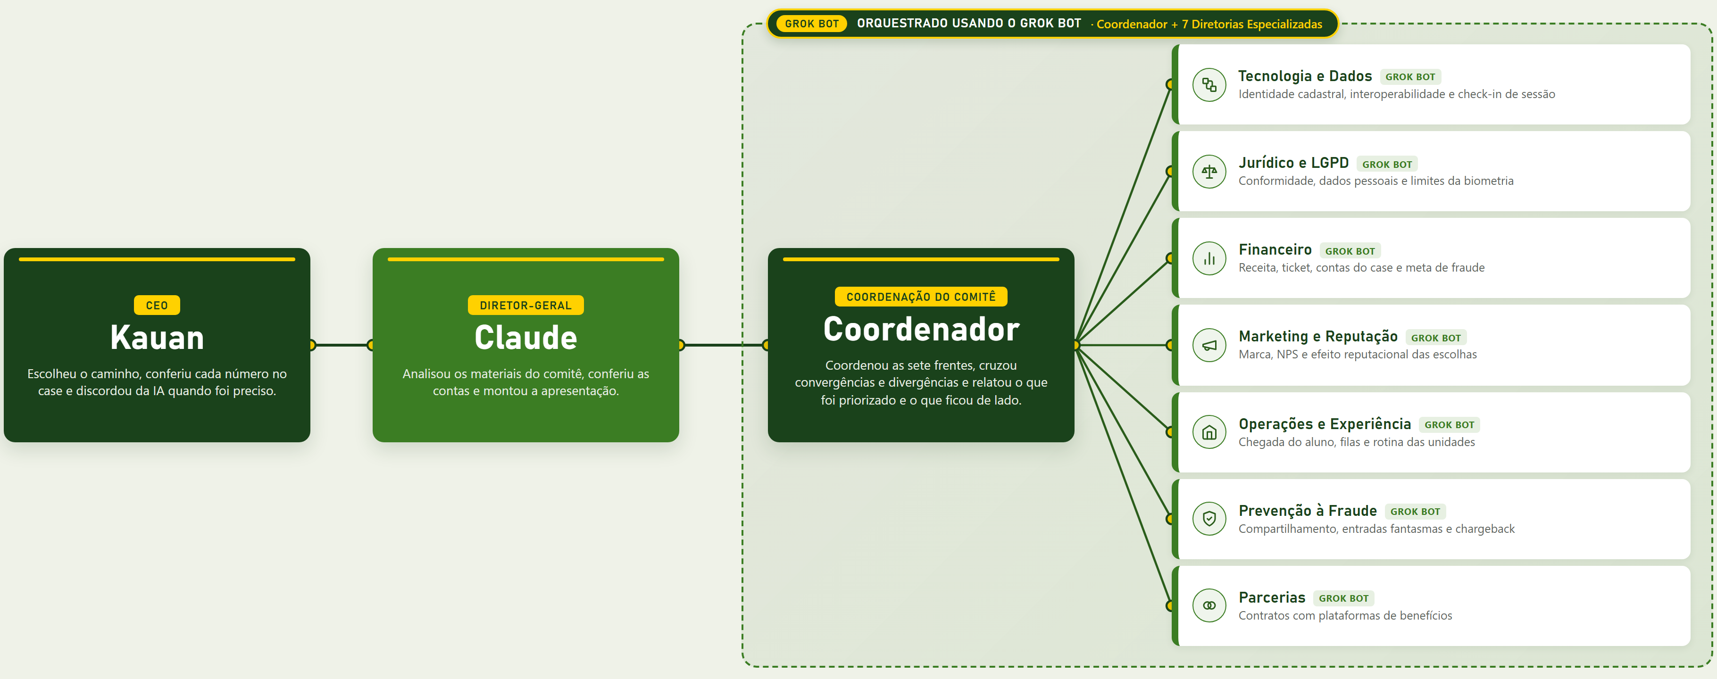
COMO USEI IA · COMITÊ DE IA
Alusão empresarial ao workflow que elaborou a solução e a apresentação
Estrutura ilustrativa do uso de IA. Da camada Coordenador para baixo (7 diretorias), o comitê é orquestrado usando o Grok Bot; a decisão final foi humana.
MOVER · Trainee Vibra 2027 · Tecnologia e Dados
12
Notes:
[5:50 a 6:10, uns 20s] Para não cair numa resposta genérica de IA, estruturei este workflow. No Grok Bot, orquestrei um comitê com sete bots especialistas, representando cada diretoria, mediados por um robô Coordenador que cruzou convergências e conflitos. Depois, usei o Claude como Diretor-Geral para revisar as contas e estruturar a apresentação. A decisão final sobre cada escolha foi minha.

Slide 13
COMO USEI IA · JULGAMENTO CRÍTICO
Usei IA para pensar o case e discordei dela em cinco pontos
5 DISCORDÂNCIAS
COMO USEI
1
IA: Não calculou a frequência do aluno de plataforma
Eu: calculei cerca de 4,4 visitas/mês a partir do mix 33%/19%
Grok Bot: orquestrei o Coordenador e 7 bots especialistas (Tecnologia, Jurídico/LGPD, Financeiro, Marketing, Operações, Fraude e Parcerias). Cada área fez seu diagnóstico e debateu os conflitos.
2
IA: Propôs um marco de 90 dias só com diagnóstico
Eu: pedi alavancas funcionando até o dia 60
Claude: atuou como Diretor-Geral: analisou os materiais do comitê, revisou a solução contra o que a banca pede e conferiu cada conta.
3
IA: Deixou o facial e a meta de 1,9% em aberto
Eu: decidi desligar o facial no dia 60 e manter 1,9% como meta
4
IA: Tratou uma prática do Wellhub como fato do case
Eu: passei a tratar como evidência externa
Kauan: escolhi o caminho, conferi cada número no case e discordei da IA quando foi preciso.
5
IA: Queria congelar toda IA por 12 meses
Eu: mantive um piloto com o professor depois do dia 90
MOVER · Trainee Vibra 2027 · Tecnologia e Dados
13
Notes:
[6:10 a 6:30, uns 20s] Discordei da IA em cinco pontos. Ela não calculou a frequência do aluno de plataforma, e eu calculei cerca de 4,4 visitas por mês. Propôs um marco de 90 dias só com diagnóstico, e eu pedi alavancas funcionando antes. Deixou o facial e a meta em aberto, e eu decidi as duas coisas. Tratou uma prática do Wellhub como se estivesse no case. E queria congelar toda IA por um ano; eu mantive um piloto, com o professor fazendo o contato com o aluno.

Slide 14

FECHAMENTO · AS CINCO COMPETÊNCIAS DA VIBRA
Primeiro saber quem é o aluno. Depois, a ferramenta.
01
02
03
04
05
Visão estratégica
Coragem
Gente que inspira e transforma
Mentalidade empreendedora
Foco em resultado
A identidade construída agora serve depois para reter alunos, sem depender de uma biometria que ainda está sendo regulada.
Recuso a promessa de 80%, desligo o facial e digo quanto isso custa.
Os professores desenham o único piloto de IA e fazem o contato. Na entrada, todos passam pelo mesmo processo.
Construo uma camada sobre os sistemas que já existem, sem criar um sexto.
A meta é a fraude em 1,9% sem piorar a chegada do aluno.
REPOSITÓRIO GITHUB
Apresentação, documento do comitê de IA e códigos:
kauanchristofaro/
Painel-Vibra-MOVER
Obrigado. Kauan Christofaro
kauanchristofaro@gmail.com · /in/kauan-christofaro-0a98b412a
MOVER · Trainee Vibra 2027 · Tecnologia e Dados
14
Notes:
[6:30 a 6:50, uns 20s] Resumindo, escolhi saber quem é o aluno antes de comprar ferramenta. A identidade que construo agora vira base para retenção depois. Recuso o atalho e digo quanto ele custa. Os professores desenham o único piloto de IA. Construo em cima do que já existe. E o resultado que eu cobro é a fraude em 1,9% sem piorar a chegada do aluno. Obrigado. (Sobram uns 10 segundos de folga.)

Slide 15
APÊNDICE · FONTES (FORA DO CASE)
Referências usadas
▸ Fitness Brasil, Panorama Setorial Fitness Brasil 2024; InvestNews, 17/06/2025, crescimento do mercado fitness no Brasil
▸ Diário do Nordeste, 28/05/2025: apps de bem-estar e regra prática de mix do Sindfit-CE (~30%)
▸ Cade, 21/09/2022 e 18/12/2025: acordos (TCC) com Gympass/Wellhub sobre exclusividade
▸ VEJA, 12/09/2025: "Nunca seremos donos de academia", presidente do Wellhub no Brasil
▸ Wellhub Partner Academy, Reportar comportamentos suspeitos; Suporte Gympass/Wellhub, reporte de visitante e facial no check-in
▸ TotalPass, Termos de uso; Pacto, cadastro automático do aluno TotalPass no primeiro check-in
▸ Lei 13.709/2018 (LGPD) arts. 5º, 6º, 9º, 11, 18, 20, 37, 38; Resolução CD/ANPD nº 2/2022
▸ Autoridade Nacional de Proteção de Dados (ANPD): tomada de subsídios sobre biometria (02/06/2025); fiscalização de facial em 23 clubes (18/02/2025); Radar Tecnológico
▸ Instituto Brasileiro de Defesa do Consumidor (Idec), 12/06/2025: Guia completo: sistema de reconhecimento facial
▸ National Institute of Standards and Technology — Instituto Nacional de Padrões e Tecnologia dos EUA (NIST): FRTE Demographics; NISTIR 8280 (2019)
▸ RBCE/SciELO: Dropout predictors at gyms; IJERPH/PMC 2021: Predicting Fitness Centre Dropout
▸ Psychology of Sport and Exercise, 2020: frequent and stable attendance behaviour
Notes:
Slide de apoio. Só mostre se a banca perguntar pelas fontes.

